Slide 1
Не просто слухати, а чути. Не просто дивитися, а бачити. Не просто відповідати, а міркувати. Дружно й плідно працювати

Slide 2
Сторінками життєвого та творчого шляху Лесі Українки

Slide 3
Улюблені книжки дітей Косачів:
- байки Глібова,
- «Сербські народні думи і пісні»,
- «Робінзон Крузо» Дефо,
- «Міфи класичної
давнини»,
- праці Чубинського

Slide 4
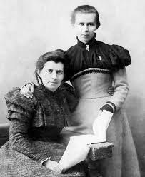
сестра Ольга
дбайливо зберігатиме
родинний архів.
Пройдуть роки,
Ольга отримає фах лікаря, а згодом напише ґрунтовну, побудовану на фактах, біографію Лесі Українки

Slide 5
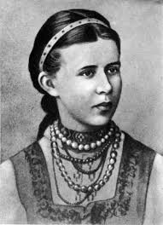
- Леся Українка внесла в нашу мову
такі слова, як:
«напровесні» та «промінь»;
у 19 років написала для своїх сестер підручник
«Стародавня історія східних народів»

Slide 6
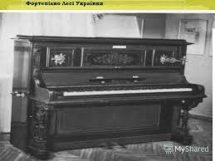
Леся любила музику, була до неї здатна, навіть грала свої власні, дуже хороші імпровізації.
З цього приводу
вона склала
чудову поезію
«До мого фортепіано»

Slide 7
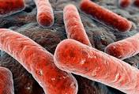
мікроб потрапляє в організм: - разом з їжею або через пошкоджену слизову оболонку , - повітряно - крапельним шляхом при близькому контакті з уже хворою людиною
Викликає хворобу збудник туберкульозу - бактерія ,
що отримала назву
паличка Коха.

Slide 8
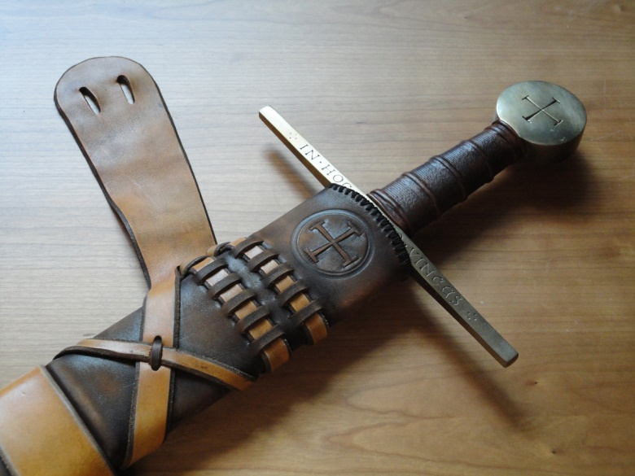
Криця – сталь, снага – сила, гартована – тверда, піхви – футляр для меча.

Slide 9
Вірш «Надія» Олена Пчілка Співець Горда Водохреща Волинь
Конкурс «Відгадай слово»

Slide 10
Вірш «Тиша морська» Мале човенце Михайло Драгоманов Астероїд Юрист Дружина М.Лисенка
Конкурс «Відгадай слово»

Slide 11
Україністика –
сукупність наук, які вивчають мову, літературу, культуру українського народу

Slide 12
Україністика
Українка, рак, кури, кіт, рука, тиск, крук, нирка, кирка, ракита, карат, іриска, рис, сир, стик, рана, акустик, кит, танк, канат, скат, таксі, скит

Slide 13
Установіть відповідність
 | А | Б | В | Г
1
2
3
4
Художній засіб Приклад
1 порівняння А З тихим плескотом на берег
2 епітет Рине хвилечка перлиста.
3 риторичне запитання Б Гордо палала троянда розкішна ... 4 метафора В Вже пролетів, немов пташка зальотна,
Весняний той час.
Г «Що болить?» - мене питали ...

Slide 14
 | А | Б | В | Г
1 |  |  | Х
2 | Х
3 |  |  |  | Х
4 |  | Х
Художній засіб Приклад
порівняння А З тихим плескотом на берег
епітет Рине хвилечка перлиста.
риторичне запитання Б Гордо палала троянда розкішна ...
4 метафора В Вже пролетів, немов пташка зальотна,
Весняний той час.
Г «Що болить?» - мене питали ...

Slide 15
Леся Українка:
«Я пройшла прекрасне і складне життя. Мені доля подарувала щастя – залишити свій слід на землі, на якій народилася та яку прославила»

Slide 16
Домашнє завдання:
1. (обов´язкове): підібрати епітети до Лесі Українки;
2. (додаткове): написати листа відомій письменниці.

Slide 17
Сторінками життєвого та творчого шляху Лесі Українки

